Slide 1

Base de Datos
RESTRICCIONES DE INTEGRIDAD

Slide 2
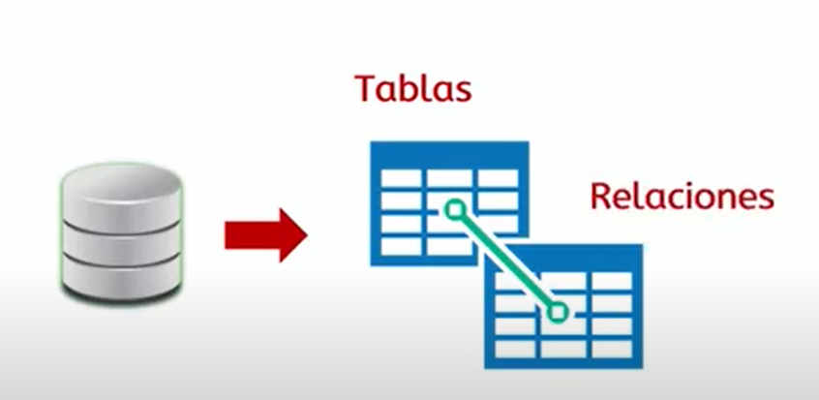
Modelo Relacional
Un base de datos en un modelo relacional esta compuesto por un conjunto de tablas y las relaciones que existen entre ellas

Slide 3
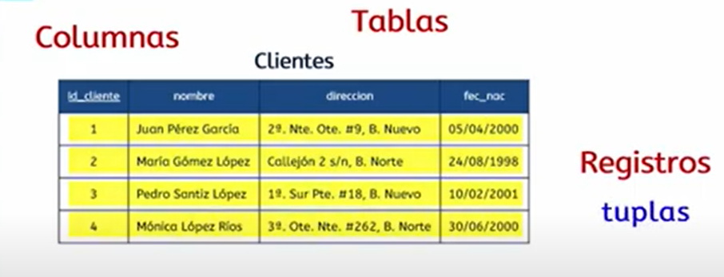
Modelo Relacional- Tablas
En el modelo relacional la información se representa mediante tablas

Slide 4
Numérico
Texto
Fecha
Dominio
El tipo de valor que toman las columnas

Slide 5
Qué es una restricción ?
Una restricción es un conjunto de reglas que las BD imponen para valores de columna para evitar valores duplicados o para establecer restricciones en los datos que se añaden a una tabla.
Es una condición que obliga el cumplimiento de ciertas condiciones a nuestro modelo de datos .

Slide 6
Restricciones de Integridad
Las restricciones de integridad proporcionan un medio de asegurar que las modificaciones hechas a la base de datos por los usuarios autorizados no provoquen la pérdida de la consistencia de los datos.
Las restricciones de integridad protegen a la base de datos contra los daños accidentales.

Slide 7
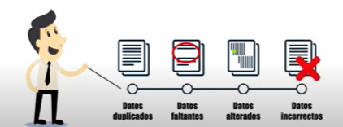
Restricciones de Integridad
Las restricciones de Integridad nos van a permitir tener datos válidos en nuestra BD

Slide 8
Restricciones de dominio
La declaración de que un atributo pertenezca a un determinado dominio actúa como una restricción sobre los valores que puede tomar.
Cada atributo está asociado un dominio de valores posibles.
La capacidad de permitir valores Null o no.
Valores x default.
Los límites de dominio son la forma más elemental de restricciones de integridad.
Son fáciles de probar por el sistema siempre que se introducen nuevos datos a la BD.
Por Ejemplo
-el atributo peso no puede ser negativo.
-los números de una sucursal no pueden ser negativos.

Slide 9
Restricciones de dominio
Estas restricciones se establecen al momento de crear nuestras tablas en una BD, siendo estas:
Not Null
Unique
Check

Slide 10
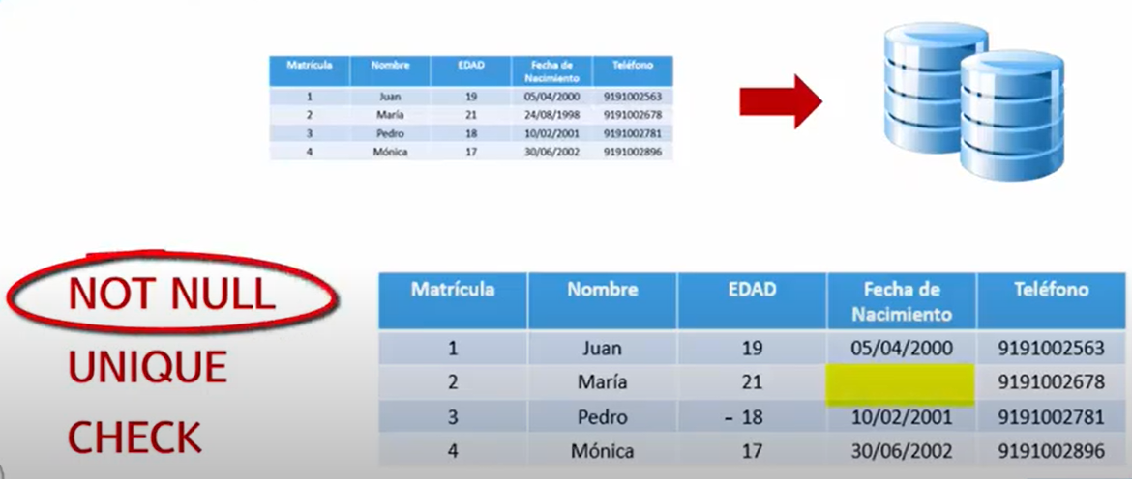
Evitar ingresar valores vacío

Slide 11
Constraint Not Null
CREATE TABLE Sales (
Sale_Id int NOT NULL,
Sale_Amount int NOT NULL,
Vendor_Name varchar(255) NOT NULL,
Sale_Date date,
Profit int
);
ALTER TABLE Sales
MODIFY Profit int NOT NULL;

Slide 12
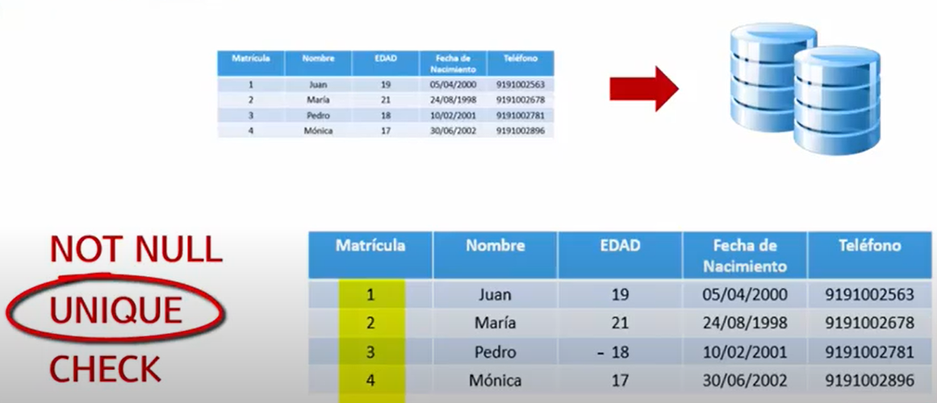
Hace que los valore de una columna nunca se repita ejemplo DNI

Slide 13
Constraint Unique
CREATE TABLE Sales (
Sale_Id int NOT NULL UNIQUE,
Sale_Amount int NOT NULL,
Vendor_Name varchar(255) NOT NULL,
Sale_Date date,
Profit int
);
CREATE TABLE Sales (
Sale_Id int NOT NULL,
Sale_Amount int NOT NULL,
Vendor_Name varchar(255) NOT NULL,
Sale_Date date,
Profit int,
CONSTRAINT UC_Sales UNIQUE (Sale_Id,Sale_Amount));

Slide 14
Constraint Unique
Alterar o Modificar una Restricción UNIQUE después haber creado una Tabla:
ALTER TABLE Sales
ADD UNIQUE(Sale_Id);
Para nombrar y definir una restricción UNIQUE en varias columnas, use la siguiente sintaxis SQL:
ALTER TABLE Sales
ADD CONSTRAINT UC_Sales UNIQUE(Sale_Id,Sale_Amount);
Eliminación de una restricción UNIQUE, necesitaremos especificar la convención de nomenclatura que se usó durante la creación de la restricción:
ALTER TABLE Sales
DROP CONSTRAINT UC_Sales;

Slide 15
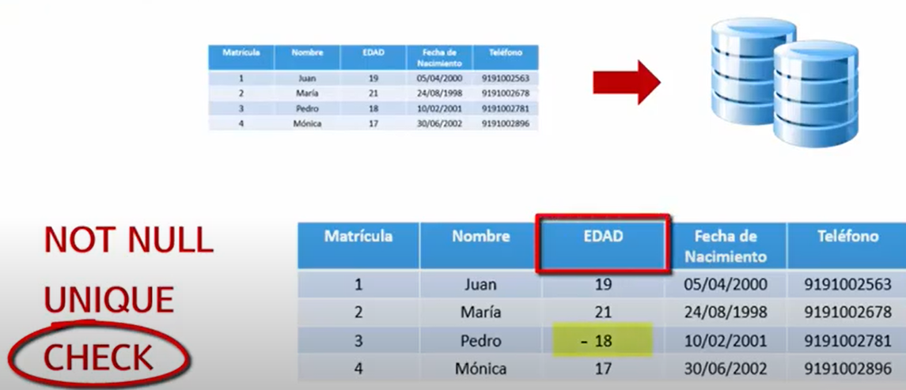
Permite hacer una verificación antes de ingresar un valor en una columna.

Slide 16
Constraint Default
La restricción DEFAULT se usa para especificar un valor predeterminado que se debe ingresar en cualquier registro en una columna en particular que se deja en blanco. El valor predeterminado se agregará a todos los registros nuevos si no se especifica ningún otro valor.
Aplicación de la restricción DEFAULT:
La restricción DEFAULT se puede definir durante la creación de la tabla o se puede implementar más tarde a través de una declaración de modificación.

Slide 17
Constraint Default
El siguiente SQL establece un valor PREDETERMINADO para la columna 'Nombre_proveedor' cuando se crea la tabla 'Ventas’:
CREATE TABLE Sales (
Sale_Id int NOT NULL UNIQUE,
Sale_Amount int NOT NULL,
Vendor_Name varchar(255) DEFAULT ‘Unknown Vendor’,
Sale_Date date,
Profit int
);
La restricción DEFAULT también se puede usar para llenar columnas con valores del sistema, por ejemplo, GETDATE().
CREATE TABLE Sales (
Sale_Id int NOT NULL UNIQUE,
Sale_Amount int NOT NULL,
Vendor_Name varchar(255),
Sale_Date date DEFAULT GETDATE(),
Profit int

Slide 18
Restriccion Primary Key – Clave Principal
Las restricciones de clave principal garantizan datos únicos.
Cuando especifica una restricción de clave principal en una tabla, el Motor de base de datos exige la unicidad de los datos mediante la creación automática de un índice único para las columnas de clave principal.
Este índice también permite un acceso rápido a los datos cuando se usa la clave principal en las consultas.
UNA CLAVE PRIMARIA DEFINE EN FORMA UNIVOCA CADA REGISTRO EN UNA TABLA.
LAS CLAVES PRIMARIAS DEBEN SER UNICAS Y NO NULAS .

Slide 19
Integridad Referencial
La integridad referencial permite asegurar que un valor que aparece en una relacion con otro conjunto de atributos determinados aparezca Tambien en otra relacion para un cierto conjunto de atributos.
Primary Key – Clave Primaria
Foreign Key – Clave Foranea

Slide 20
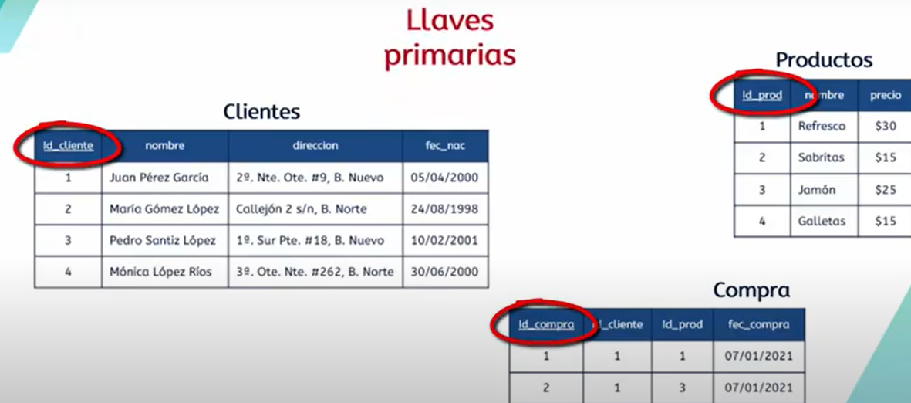

Slide 21
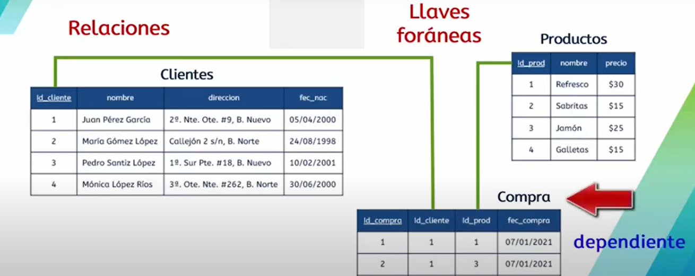

Slide 22
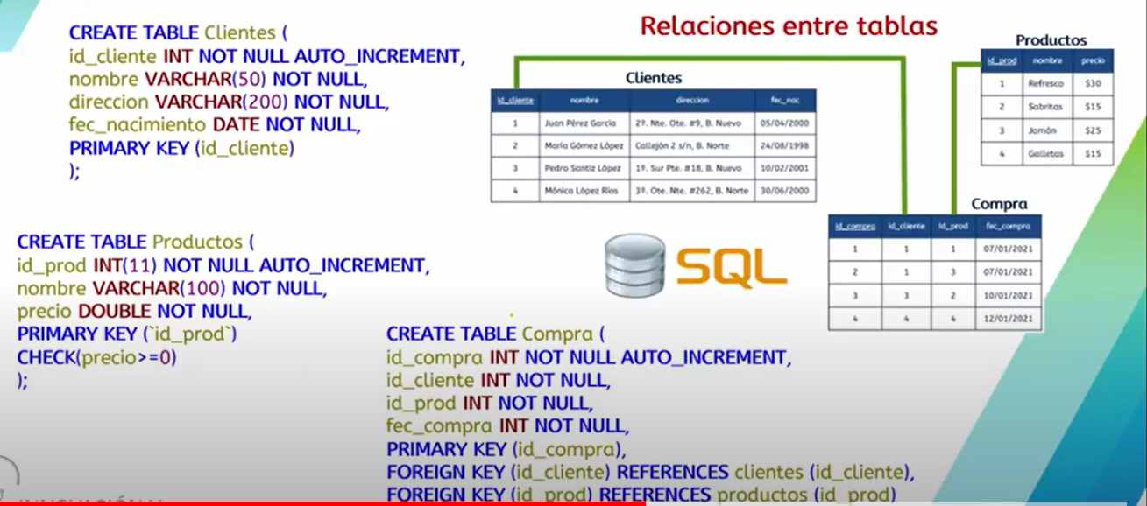

Slide 23
Integridad Referencial
¿Qué pasa cuando borramos una clave que es referenciada por una clave?
Se puede establecer cómo gestionar las relaciones cuando se producen operaciones como borrado o actualización.
La creación estaría controlada si el SGBD no deja crear registros para las que no exista una clave ajena definida.
CASCADE: Borra o actualiza la fila de la tabla padre y automáticamente borra o actualiza las filas asociadas en la tabla hija
SET NULL: Borra o actualiza la fila de la tabla padre y establece la clave ajena en la tabla hija como NULL. Las columnas de clave ajena en la fila hija no deberían estar definidas como NOT NULL
NO ACTION: Evita que se actualice o borre la fila en la tabla padre si hay un valor de clave ajena que lo invalida en la tabla hija.
RESTRICT: Rechaza el borrado o actualización en la tabla padre (similar a NO ACTION)

Slide 24
Integridad Referencial
ALTER TABLE ORDER
ADD PRIMARY KEY (ORDER_NO)
ALTER TABLE ARTICLE
ADD PRIMARY KEY (ART_NO)
ALTER TABLE ORDER_ITEM
ADD PRIMARY KEY (ORDER_NO, ART_NO)
ALTER TABLE ORDER_ITEM
ADD FOREIGN KEY(ORDER_NO)
REFERENCES ORDER ON DELETE CASCADE
ALTER TABLE ORDER_ITEM
ADD FOREIGN KEY(ART_NO) REFERENCES ARTICLE
ON DELETE RESTRICT

Slide 25
Asertos
Un aserto es un predicado que expresa una condición que se desea que la base de datos satisfaga siempre.
Las restricciones de dominio y las de integridad referencial son formas especiales de los asertos .
La suma de todos los importes de los préstamos de cada sucursal debe ser menor que la suma de todos los saldos de las cuentas de esa sucursal.
Cada préstamo tiene al menos un cliente que tiene una cuenta con un saldo mínimo de $10.000
Cuando se crea un aserto el sistema comprueba su validez. Si el aserto es válido, sólo se permiten las modificaciones posteriores de la base de datos que no hagan que se viole el aserto.

Slide 26
Triggers – Disparadores
El trigger es una orden que el sistema ejecuta de manera automática como efecto secundario de la modificación de la base de datos.
Para diseñar este tipo de mecanismo hay que cumplir dos requisitos:
Especificar las condiciones en las que se va a ejecutar el disparador. Esto se descompone en un evento que causa la comprobación del disparador y una condición que se debe cumplir para ejecutar el disparador.
Especificar las acciones que se van a realizar cuando se ejecute el disparador.
Este modelo de disparadores se denomina modelo
evento-condición-acción

Slide 27
Triggers – Disparadores
Los triggers son mecanismos útiles para alertar a los usuarios o para realizar de manera automática ciertas tareas cuando se cumplen determinadas condiciones.
create trigger ControlStock
on ventas
for insert
as
declare @stock int
select @stock= stock from libros
join inserted
on inserted.codigolibro=libros.codigo
where libros.codigo=inserted.codigolibro
if (@stock>=(select cantidad from inserted))
update libros set stock=stock-inserted.cantidad
from libros
join inserted
on inserted.codigolibro=libros.codigo
where codigo=inserted.codigolibro
else
begin
raiserror ('Hay menos libros en stock de los solicitados para la venta', 16, 1)
rollback transaction
end

Slide 28


